Slide 1
ΔΕΡΜΑΤΙΤΙΔΕΣ
Σταμάτης Γρηγορίου
Δερματολόγος-Αφροδισιολόγος
1η Πανεπιστημιακή κλινική
Νοσοκομείο «Α Συγγρός»

Slide 2
Δερματίτις εξ επαφής
Η δερματίτις εξ επαφής αποτελεί μια φλεγμονώδη αντίδραση του δέρματος σε εξωγενείς παράγοντες
Αιτιoπαθογένεια:
- Ερεθιστική 80%
- Αλλεργική 20%

Slide 3
Επιδημιολογικά στοιχεία
>6000000 χημικοί παράγοντες στο σύγχρονο περιβάλλον
3700 γνωστά περιβαλλοντικά αλλεργιογόνα
> 90 % του συνόλου των επαγγελματικών δερματοπαθειών
Κόστος λόγω αναπηρίας η απώλειας ωρών εργασίας : 250.000.000$ ετησίως στις ΗΠΑ
Mark B. Med Clin N Am 2006;169-75

Slide 4
ΠΑΘΟΦΥΣΙΟΛΟΓΙΑ
ΕΡΕΘΙΣΤΙΚΗ ΔΕΡΜΑΤΙΤΙΣ
ΜΗ ΑΝΟΣΟΛΟΓΙΚΟΙ ΜΗΧΑΝΙΣΜΟΙ
ΔΕΝ ΠΡΟΗΓΕΙΤΑΙ ΕΥΑΙΣΘΗΤΟΠΟΙΗΣΗ
ΑΛΛΕΡΓΙΚΗ ΔΕΡΜΑΤΙΤΙΣ
ΚΛΑΣΣΙΚΟ ΠΑΡΑΔΕΙΓΜΑ ΕΠΙΒΡΑΔΥΝΟΜΕΝΗΣ ΥΠΕΡΕΥΑΙΣΘΗΣΙΑΣ ΤΥΠΟΥ IV
ΑΠΑΙΤΕΙ ΠΡΟΗΓΟΥΜΕΝΗ ΕΥΑΙΣΘΗΤΟΠΟΙΗΣΗ

Slide 5
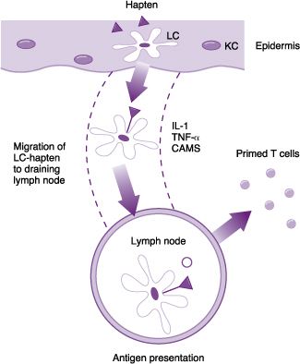
ΠΑΘΟΦΥΣΙΟΛΟΓΙΑ ΑΛΛΕΡΓΙΚΗΣ ΔΕΡΜΑΤΙΤΙΔΑΣ ΕΞ ΕΠΑΦΗΣ
Φάση ευαισθητοποίησης
Απτίνες είναι ασθενή αλλεργιογόνα (απαιτείται επανειλημένη επαφή προκειμένου να επέλθει ευαισθητοποίηση)
Langerhaans cells = παρουσιάζουν το σύμπλεγμα αντιγόνου-MHC II στα T-λεμφοκυτταρα (24 ωρες)
Κλωνική διέγερση και διαφοροποίηση των Τ-λκ (εκτελεστικά κύτταρα & κύτταρα μνήμης) που φέρουν ειδικούς για το αντιγόνο υποδοχείς
Διάρκεια = 1-2 εβδομάδες

Slide 6
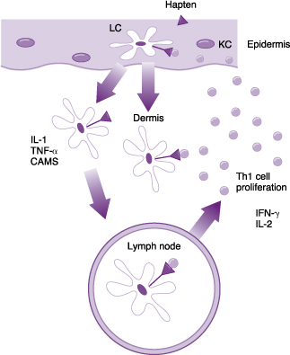
ΠΑΘΟΦΥΣΙΟΛΟΓΙΑ ΑΛΛΕΡΓΙΚΗΣ ΔΕΡΜΑΤΙΤΙΔΑΣ ΕΞ ΕΠΑΦΗΣ
Φάση επανέκθεσης (elicitation phase)
Aναγνώριση του πεπτιδικού αντιγόνου (απτίνης + πτωτείνης φορέα) από τα εκτελεστικά και τα κύτταρα μνήμης
→ πολλαπλασιασμός Τ-λκ
→ έκκριση φλεγμονωδών κυτταροκινών (κερατινοκύτταρο, Langerhaans)
Κλινικές εκδηλώσεις > 48 ώρες από
την επανέκθεση

Slide 7
ΦΑΙΝΟΤΥΠΟΙ Τ-ΛΕΜΦΟΚΥΤΤΑΡΙΚΟΥ ΠΛΗΘΥΣΜΟΥ
CD4+
Th1 Th2
IL-2 IL-4
IFN-γ IL-5
TNF IL-6
IL-12 IL-10
MIF IL-13
CD8+
T1 T2
IFN-γ IL-4

Slide 8
Ο ρόλος της Τh1 αντίδρασης
Th1 : επικρατούν στις αντιδράσεις της υπερευαισθησίας εξ επαφής
Τh2 : κατασταλτικός ρόλος (IL-10)
Τόσο τα CD4+ οσο και τα CD8+ ειναι απαραίτητα για την πλήρη έκφραση της δερματίτιδας εξ επαφής

Slide 9
Παθογένεια ερεθιστικής δερματίτιδας εξ επαφής
Φλεγμονώδης διαδικασία
Ερεθιστικές ουσίες → Ενεργοποιούν τον «καταρράκτη» της ανοσολογικής αντίδρασης,παρακάμπτοντας την οδό της αντιγονοπαρουσίασης
Κυταροκίνες που αυξάνονται παραγόμενες από τα κερατινοκύτταρα: IL 1a, IL1b, TNF-a, χημειοκίνη CCL21
Τα Τλκ από τις περιοχές της ερεθιστικής δερματίτιδας εκφράζουν το αντιγόνο CLA και το ligand του την Ε-σελεκτίνη

Slide 10
Αιτιοπαθογενετικοί παράγοντες ερεθιστικής δερματίτιδας
Εξωγενείς
1. Συχνή επαφή με :
Νερό
Σάπωνες
Οργανικούς διαλύτες, λιπαντικά
2. Περιβαλλοντικοί :
Υγρό θερμό περιβάλλον
Ψυχρό ξηρό περιβάλλον
Δυνάμεις τριβής
Υπεριώδης ακτινοβολία
3. Προσωπικοί :
Απουσία προστατευτικών ρούχων και γαντιών
Ανεπαρκής καθαρισμός ρούχων και δέρματος
Ενδογενείς
1. Συνυπάρχουσες δερματοπάθειες
Ατοπική Δερματίτις
Ψωρίαση
Ιχθύαση
2. Περιοχή έκθεσης
Η ραχιαία επιφάνεια χεριών και των ποδιών είναι πιο ευάλωτη σε σχέση με το παχύτερο δέρμα των παλαμών-πελμάτων
3. Φύλο: Γυναίκες
4. Επάγγελμα: κομμωτές, χειριστές τροφίμων, επαγγέλματα υγείας, εργαζόμενοι σε αποκομιδή απορριμάτων

Slide 11
Συχνότερα ερεθιστικά
Κυρίως στις υγρές εργασίες
(νερό, σαπούνι, απορρυπαντικό, διαλύτες)
Αθροιστική δράση επαγγελματικών και
οικιακών ερεθιστικών
Επιβάρυνση από τριβή, πίεση, τραύμα, θερμότητα, ξηρασία

Slide 12
Δεν υπάρχουν αβλαβή χημικά.
Το νερό είναι από τους πλέον ερεθιστικούς παράγοντες.
Η ερεθιστικότητα προδιαθέτει για την εμφάνιση αλλεργίας.

Slide 13
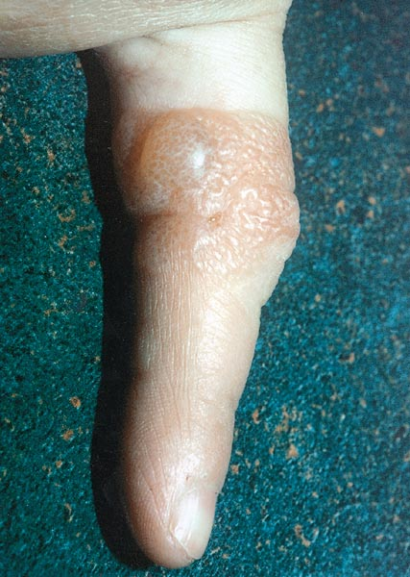
Κλινική εικόνα-Οξεία φάση
Οξεία φάση :
Ερύθημα
Οίδημα
Φυσαλίδες
Έντονος κνησμός

Slide 14
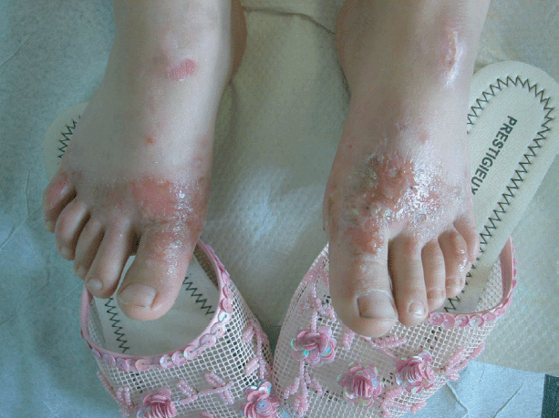
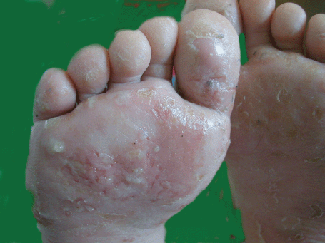
Κλινική εικόνα-Οξεία φάση

Slide 15
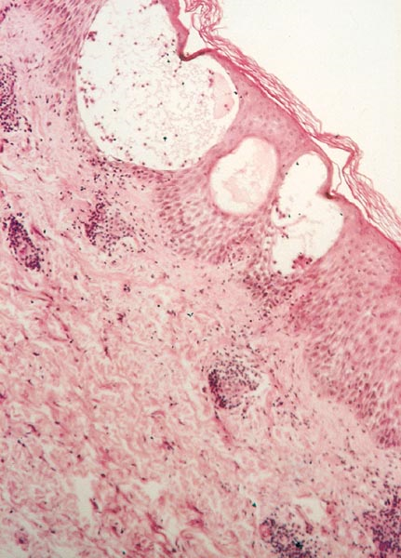
ΑΛΛΕΡΓΙΚΗ ΔΕΡΜΑΤΙΤΙΔΑ ΕΞ ΕΠΑΦΗΣ –ΟΞΕΙΑ ΦΑΣΗ-ΙΣΤΟΛΟΓΙΚΟ ΠΑΡΑΣΚΕΥΑΣΜΑ
Σπογγίωση (αύξηση των μεσοκυττάριων διαστημάτων) της επιδερμίδας
Σχηματισμός φυσαλιδας
Επιπολής περιαγγειακή κυτταρική διήθηση

Slide 16
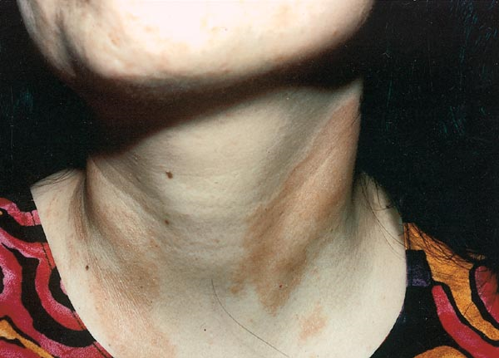
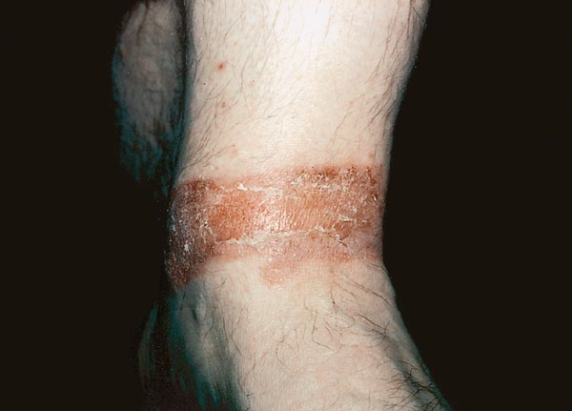
Κλινική εικόνα
Ρήξη φυσαλίδων
Εφελκιδοποίηση
Απολέπιση

Slide 17
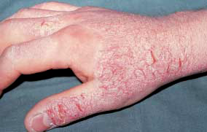
Κλινική εικόνα-Χρόνια Φάση
Λειχηνοποίηση (πάχυνση της επιδερμίδας και εκσεσημασμένες οι φυσιολογικές πτυχές του δέρματος)
Υπερκεράτωση και επώδυνες διαβρώσεις (παλάμες-πέλματα)

Slide 18
Κλινική εικόνα-Χρόνια Φάση
Μεταφλεγμονώδης υπερμελάχρωση

Slide 19
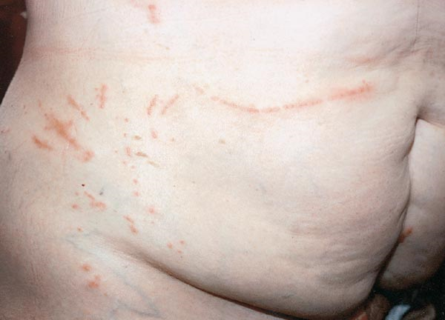
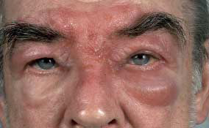
Αλλεργική δερματίτιδα εξ επαφής

Slide 20
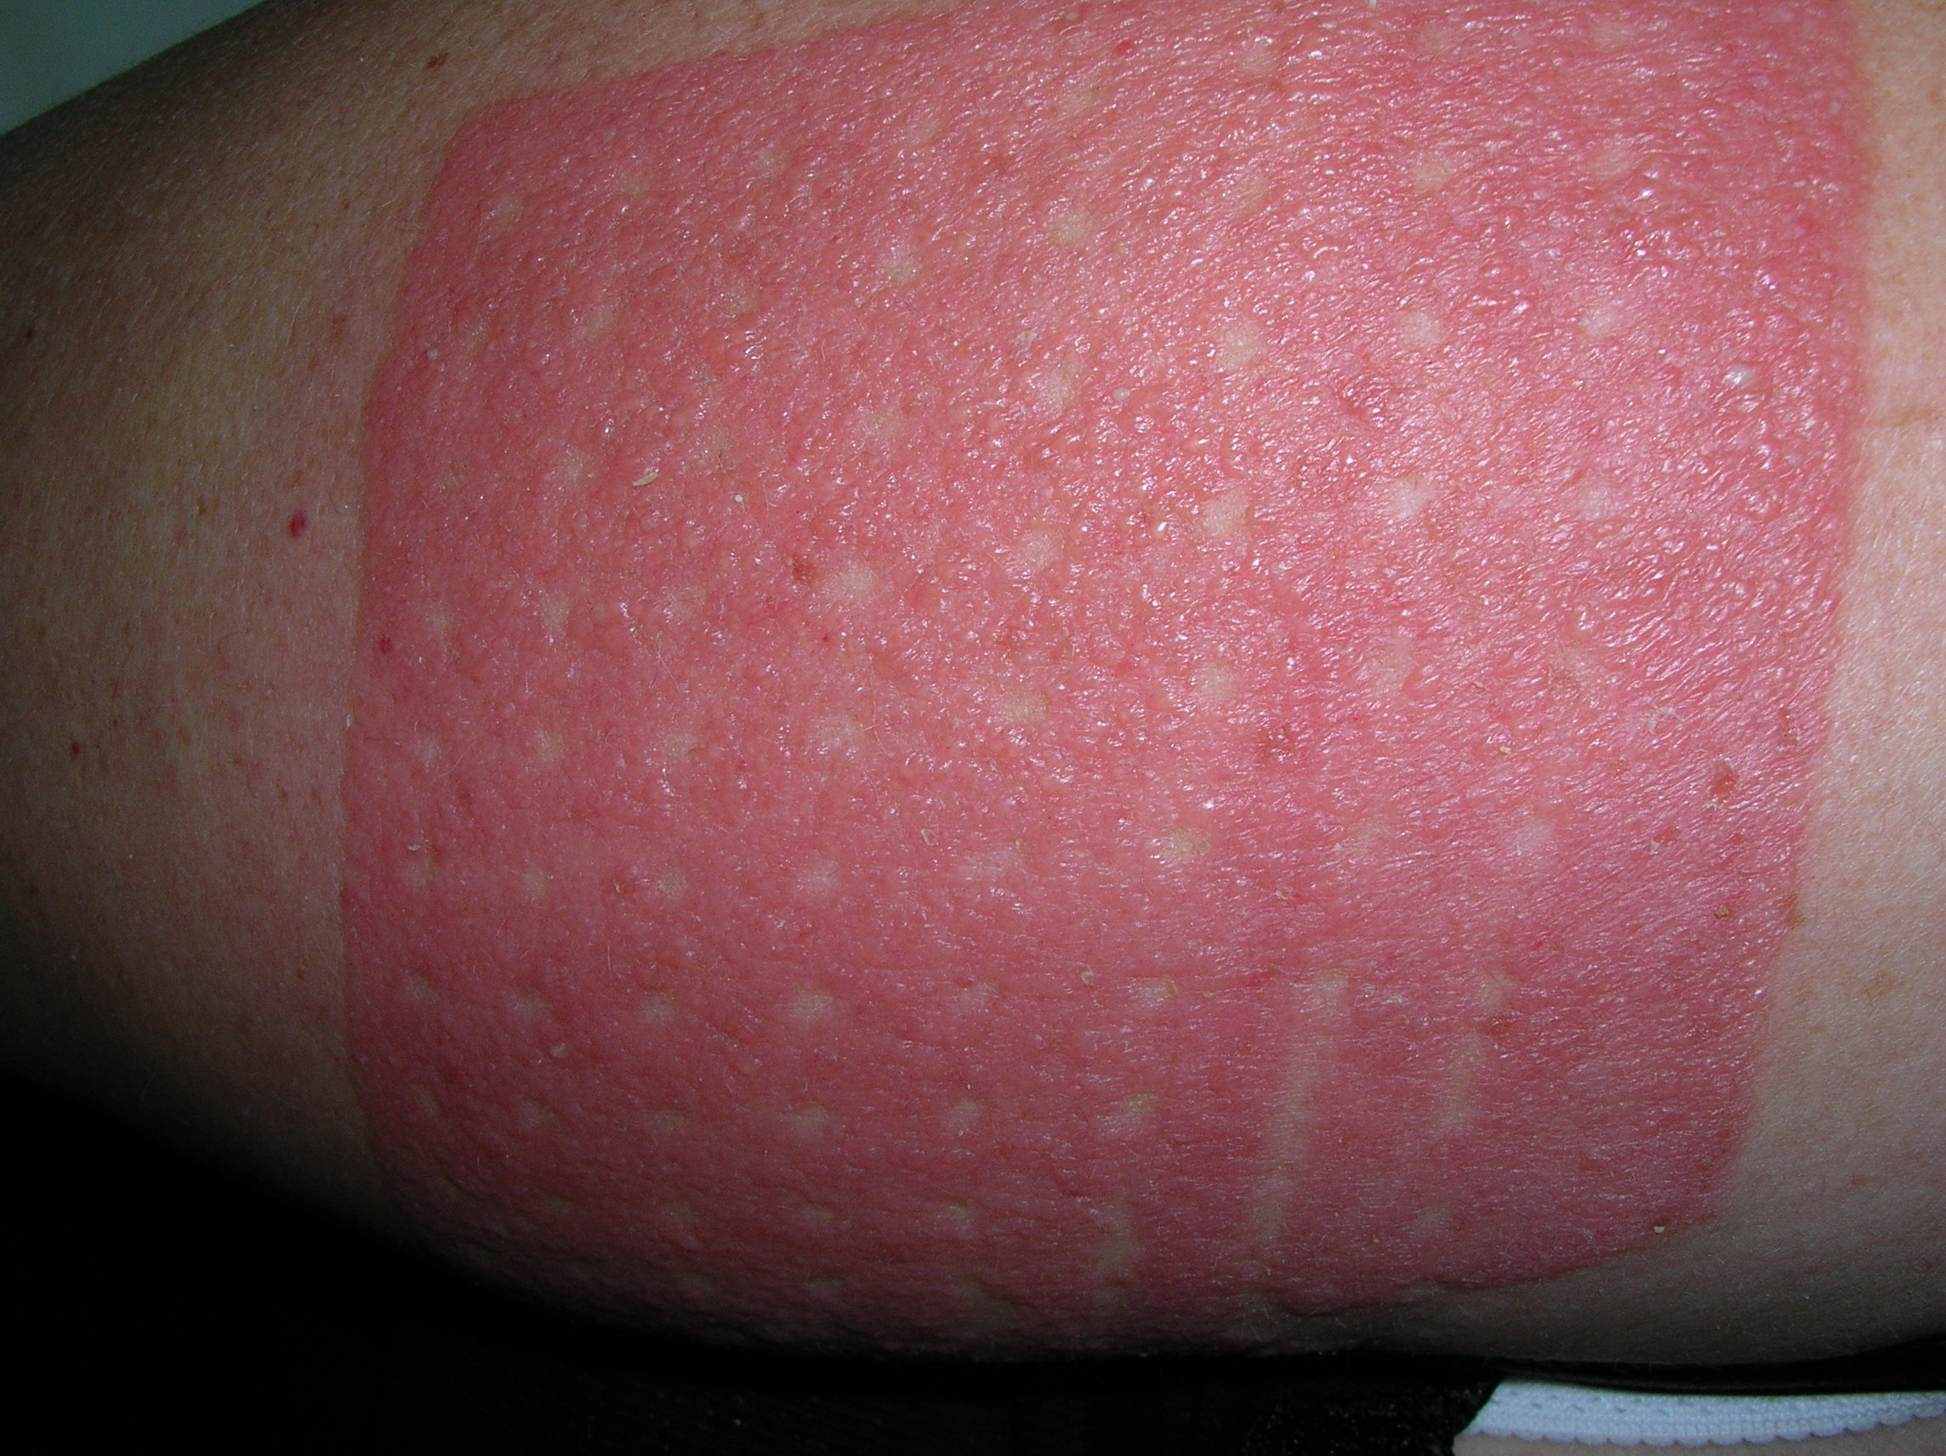
Ερεθιστική δερματίτις εξ επαφής

Slide 21
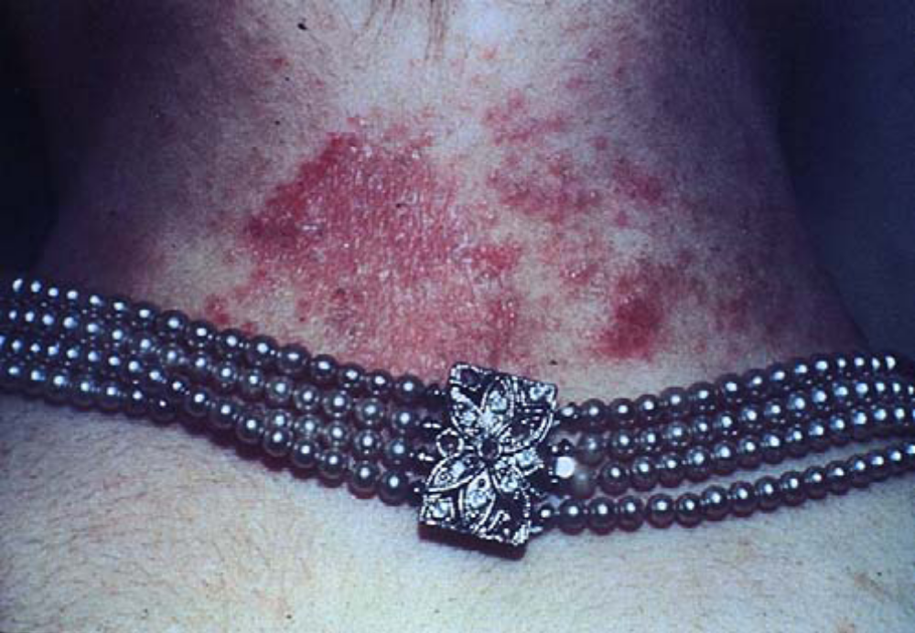
Αλλεργική δερματίτιδα εξ επαφής

Slide 22
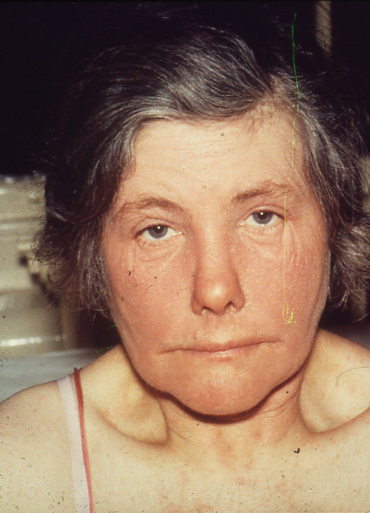
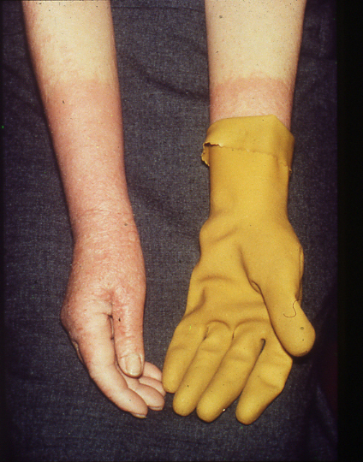

Slide 23
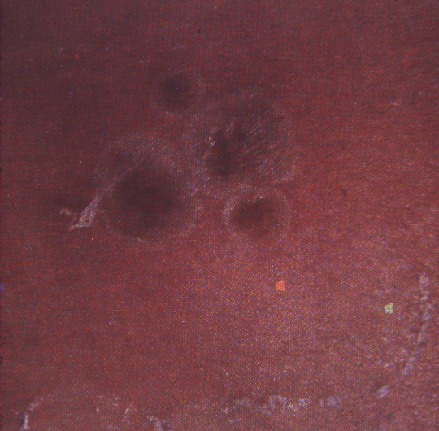
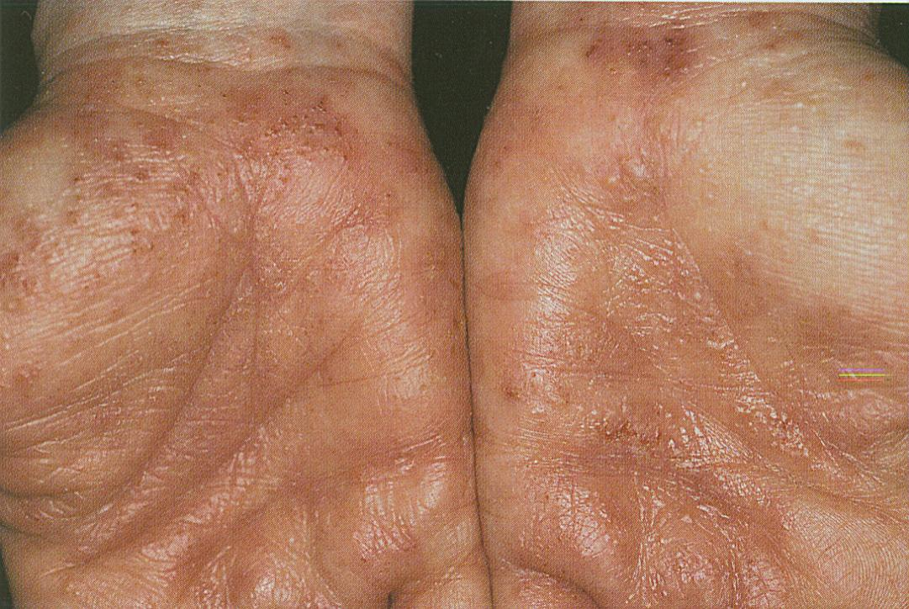
Οξεία ερεθιστική δερματίτιδα

Slide 24
Χρόνια Aθροιστική Eρεθιστική Δερματίτις
Επαναλαμβανόμενες συχνές επαφές με ήπια ερεθιστικά για μεγάλο χρόνο.
Εντόπιση κυρίως στα χέρια
Η ατοπία προδιαθέτει στην εμφάνιση και χρονιότητα
Διαταραχή του φραγμού της κερατίνης

Slide 25
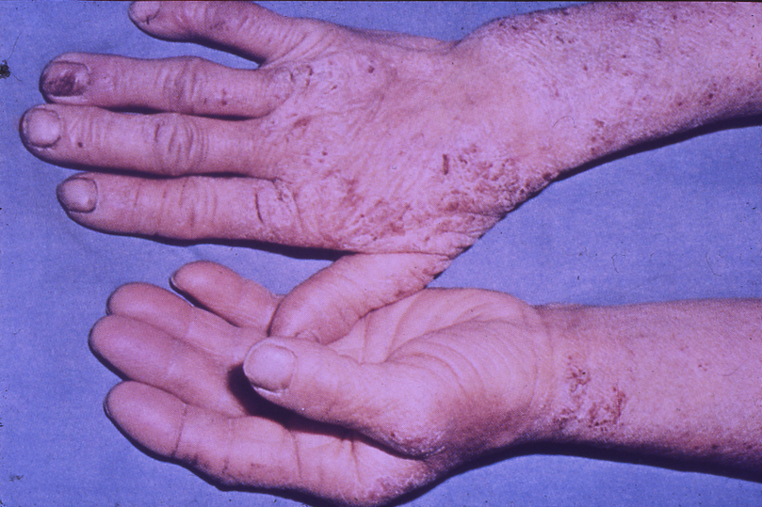

Slide 26
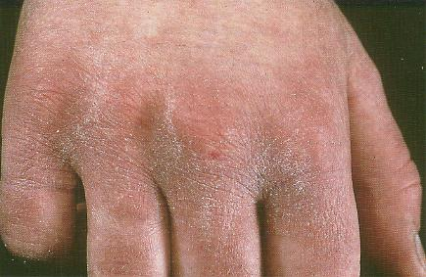
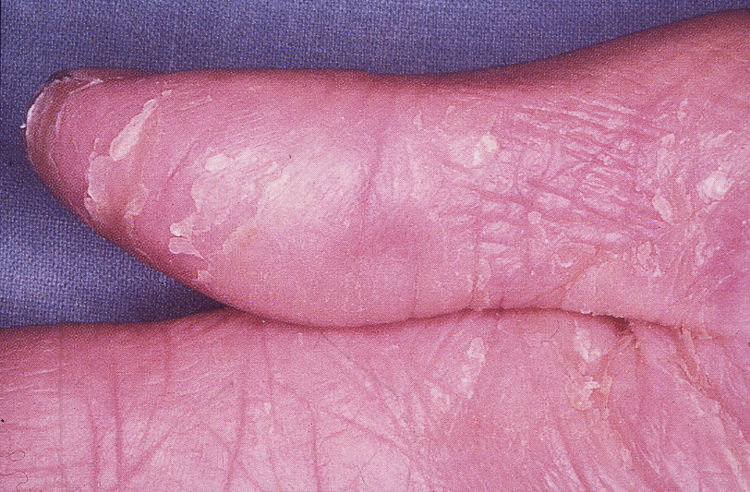
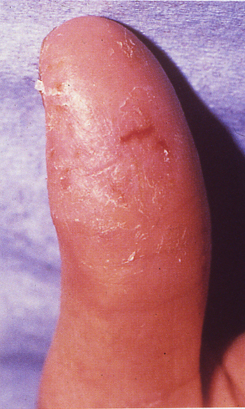
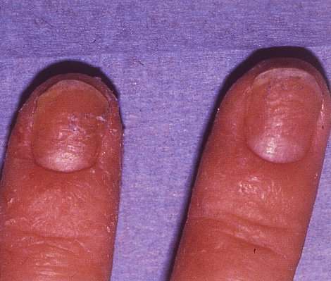
Ξηρότητα, Υπερκεράτωση, Ρωγμές & Κνησμός

Slide 27
ΔΙΑΦΟΡΙΚΗ ΔΙΑΓΝΩΣΗ ΔΕΡΜΑΤΙΤΙΔΑΣ ΕΞ ΕΠΑΦΗΣ
Ατοπική Δερματίτιδα
Νομισματοειδές έκζεμα
Δυσιδρωσικό έκζεμα
Σμηγματορροική δερματίτις
Δερματίτις εκ στάσεως
Ψωρίαση
Επιπολείς Μυκητιάσεις

Slide 28
ΔΔ ερεθιστικής και αλλεργικής εξ επαφής δερματίτιδας
Κριτήρια | Ερεθιστική | Αλλεργική
Πληθυσμός σε κίνδυνο | Όλοι | Γενετική προδιάθεση και ευαισθητοποίηση
Μηχανισμός | Άμεση ιστική καταστροφή, μη ανοσολογική | Τύπου IV υπερευαισθησία
Συγκέντρωση αντιγόνου | Συνήθως υψηλή, δοσοεξαρτώμενη απάντηση | Χαμηλή, οριακή δόση
Ατοπία | Αυξημένη | Χαμηλή
Ιστολογία βλάβης | Σπογγίωση, ουδετεροφιλική διήθηση | Σπογγίωση, λεμφοκυτταρική διήθηση
Συμπτώματα | Καύσος, τσίμπημα, πόνος | Κνησμός
Κλινική εικόνα | Ερύθημα,όίδημα, απολέπιση, σχισμές | Ερύθημα, οίδημα, βλατίδες, φυσσαλίδες,λειχηνοποίηση
Χρόνος εμφάνισης | Λεπτά ή ώρες | Ώρες ή μέρες
Συχνότεροι παράγοντες | Νερό, σαπούνια,απορρυπαντικά,οξέα, βάσεις, διαλύτες,σάλιο, ούρα | Μέταλλα, καλλυντικά,φάρμακα, τροφές, φυσικό λάστιχο, κόλες, ρητίνες
Διαγνωστικός έλεγχος | Κανένας | Επιδερμικές δοκιμασίες

Slide 29
PATCH TESTING
Ειδικότητα και ευαισθησία : 70 %
Τοποθέτηση : άνω μέρος της ράχης
Αποφυγή λουτρού,άσκησης για 48 ωρες
Ανάγνωση :
- 48 και 72 ωρες
- σε ηλικιωμένους : 96 ώρες

Slide 30
Σειρές Patch test
T.R.U.E TEST (29 αλλεργιογόνα)
Standard series :
- NACDG (USA) : 65 αλλεργιογόνα
- North American Standard Series
- Εuropean Standard Series
-Επιπλέον εξειδικευμένες σειρές αλλεργιογόνων :
φαρμακευτικές ουσίες
αρώματα
συντηρητικά
cosmetics
επαγγελματικές σειρές ( κομμωτών,μηχανικών,τυπογράφων)
υφάσματα, κλπ

Slide 31
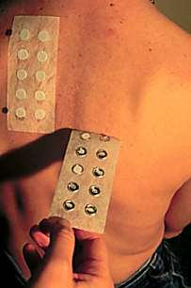
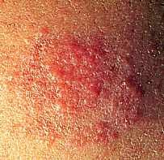

Slide 32
Αξιολόγηση
Αξιολόγηση διήθησης-οιδήματος
ΌΧΙ ΕΡΥΘΡΟΤΗΤΑΣ
Προσοχή στις ερεθιστικές αντιδράσεις
Αποτελέσματα :
0 = καμμία αντιδραση
1+ = διήθηση με οίδημα η οποία εκτείνεται στο 50% της επιφάνειας που τοποθετήθηκε το αλλεργιογόνο
2+ = βλατίδες
3+ = φυσαλίδες-φλυκταινίδια

Slide 33
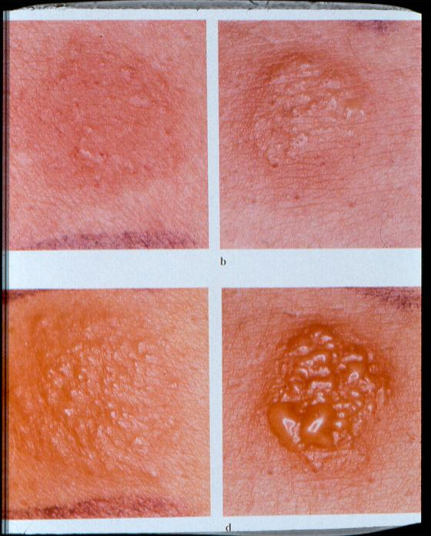
Αλλεργικές Αντιδράσεις
+
+
+
+
+
+
+
+

Slide 34
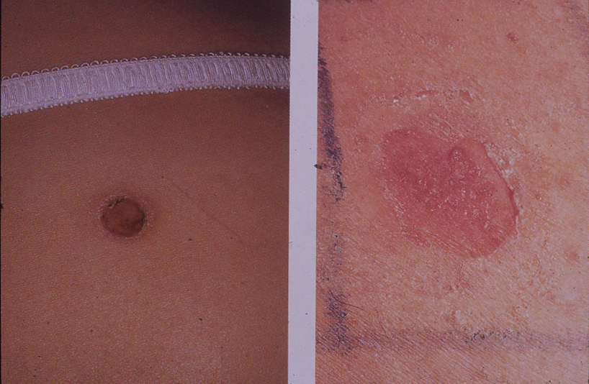
Ερεθιστικές Απαντήσεις

Slide 35
Ψευδώς θετικές και ψευδώς αρνητικές αντιδράσεις
ΨΕΥΔΩΣ ΘΕΤΙΚΕΣ
Χρήση αλλεργιογόνων σε ερεθιστικές συγκεντρώσεις
Αντιδράσεις στην κολλητική ταινία
ΨΕΥΔΩΣ ΑΡΝΗΤΙΚΕΣ
Μη εκτελέση μεταγενέστερων αναγνώσεων
Ανεπαρκής συγκέντρωση αλλεργιογόνου
Μεθοδολογία ( το True test υπολλείπεται στην διερεύνηση αντιδράσεων σε fragrances και προσθετικά ελαστικων – thiuram,carba mix.Αντιθετα υπερτερεί στο Νικέλιο και την Νεομυκίνη)
Θεραπεία με κορτικοειδή (διακοπή 7 ημερες πριν) και UVA.
Tα αντιισταμινικά δεν επηρεάζουν την δοκιμασία.

Slide 36
The 10 most frequent allergens in the US: 1998–2000
ΑΛΛΕΡΓΙΟΓΟΝΟ | ΕΥΑΙΣΘΗΤΟΠΟΙΗΣΗ
Nickel sulfate | 16.2
Balsam of Peru | 12.3
Neomycin sulfate | 11.5
Fragrance mix | 10.9
Thiomersal | 10.8
Sodium gold thiosulfate | 10.5
Formaldehyde | 9.2
Quaternium-15 | 9.2
Bacitracin | 9.2
Cobalt chloride | 7.6

Slide 37
Θεραπεία-αντιμετώπιση
Αποφυγή αλλεργιογόνων και ερεθιστικών παραγόντων : βασική η σημασία της ορθής διάγνωσης.
Προστατευτικά γάντια από βινύλιο και κρέμες φραγμού
Συνεχής ενυδάτωση δέρματος και χρήση μαλακτικών
Τοπικά Κορτικοειδή
Συστηματικά αντιβιοτικά (επιμολυσμένες βλάβες)
Αναστολείς καλσινευρίνης
PUVA,UVB

Slide 38
Τοπικά Κορτικοειδή
Παλάμες-πέλματα : μέτρια –ισχυρά κορτικοειδη :
betamethasone dipropionate,
mometasone furoate
clobetasol propionate
Κορμός-άκρα :μέτριας ισχύος
Πρόσωπο,πτυχές,περιοχές με λεπτό δέρμα : ήπιας ισχύος.
1% hydrocortisone
Έκδοχο
Υπερκερατωσικές βλάβες : Ointments
Εξιδρωματικές βλαβες : creams and lotions
Συστηματική χορήγηση : prednisone 0.5 to 1.0 mg/kg/day με σταδιακή ελάτωση για 2-3 εβδομαδες

Slide 39
ΣΥΜΠΕΡΑΣΜΑ
Πολυπαραγοντική νόσος
Χρόνια πορεία
Η αλλεργική και η ερεθιστική δερματίτιδα πολλές φορές ειναι δύσκολο να διαχωριστούν η μία από την άλλη
Χρειάζεται να συνδυασθούν οι κλινικές πληροφορίες με τον εργαστηριακή διερεύνηση για τον μακροχρόνιο έλεγχο του προβλήματος

Slide 40
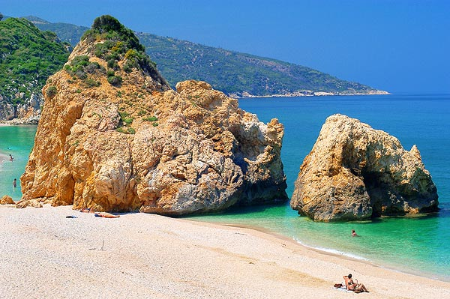
Ευχαριστώ

